Slide 1

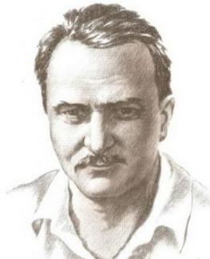

Лучший знаток природы
Голонягина Любовь Петровна
МБОУ «СОШ №16»

Slide 2
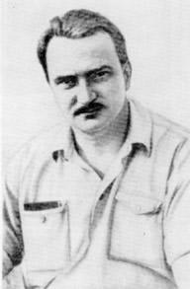
Родился он в семье учёного орнитолога (знатока птиц), который работал в Зоологическом музее Российской Академии. Мама будущего писателя так умела обращаться с растениями, что под её руками расцветал любой зачахший кустик. Родители передали сыну свою любовь природе. Отец рано начал брать его в лес. Он каждую травинку, каждую птицу и зверюшку называл по имени. Учил сына узнавать птиц по голосу, по виду, по полёту… Окончив университет, побывал в самых разных уголках страны и везде изучал природу. Природа и стала главным героем его произведений.

Slide 3
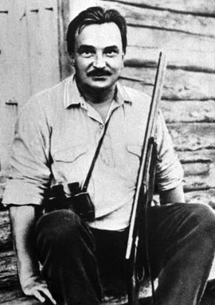
Виталий Валентинович Бианки
Писатель , учёный и
лучший знаток природы.

Slide 4
Он о себе говорит так:
У меня торчат кругом
Тысячи иголок,
У меня с любым врагом
Разговор короток.
?

Slide 5
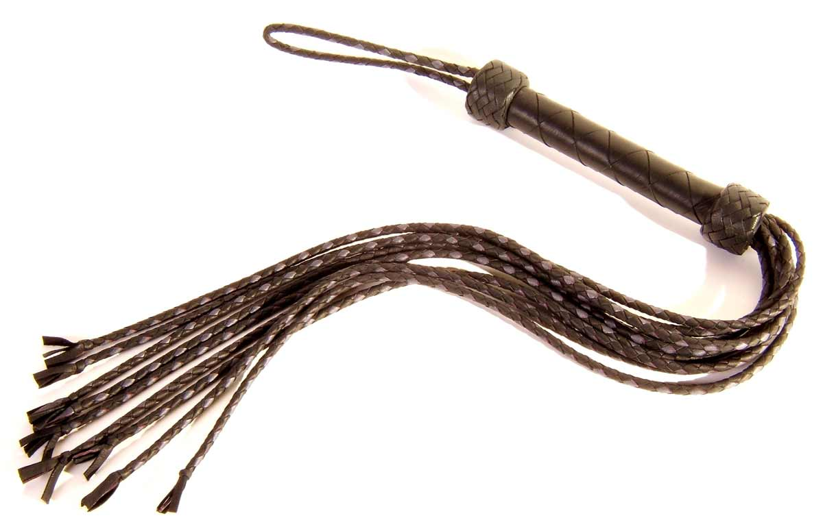
Плеть – кнут из перевитых ремней или веревок.

Slide 6
Словарная работа
Со-рвав-шись
О-пом-ни-лась
По-сколь-зну-лась
Вскрик-ну-ла

Slide 7
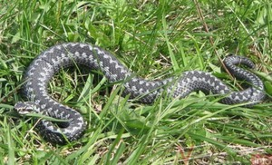
Запомните!
Ядовитая гадюка.

Slide 8
Условные обозначения в моделировании
Жанр | Заместитель (фигура) | Тема | Заместитель (цвет)
Сказка |  | О природе | зеленый
Пословица |  | О родной стране | красный
Рассказ |  | О жизни детей | жёлтый
Загадка |  | О животных | коричневый
Стихотворение |  | О волшебстве и приключениях | синий
Басня
Былина
Очерк
?
?

Slide 9
Блоки последовательности событий
м
м
Ё
м
м
Ё
Г
Г

Slide 10
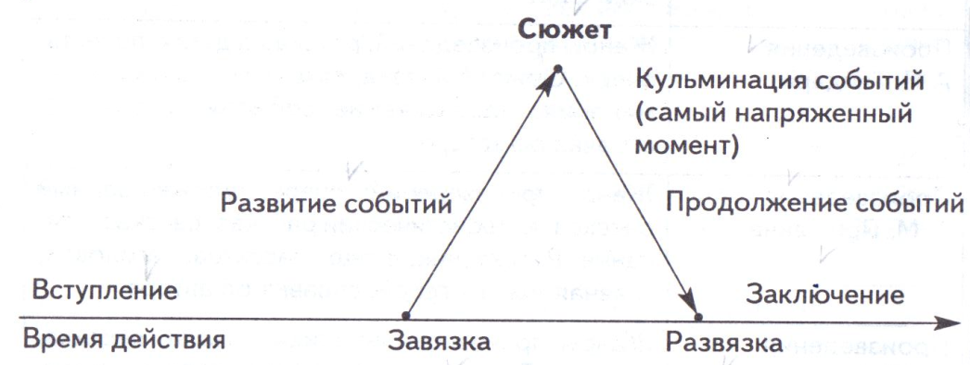
Условные обозначения в моделировании

Slide 11
Я хочу поделиться своими мыслями:
меня удивило…
я почувствовал…
я думаю…

Slide 12

Любите природу,
Любите братьев меньших!

Slide 13



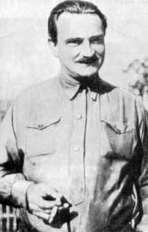












За 35 лет творческой работы Бианки создал более 300 рассказов, сказок, повестей, очерков и статей. Всю жизнь он вел дневники и натуралистические заметки, отвечал на множество читательских писем. Его произведения были изданы общим тиражом более 40 млн. экземпляров, переведены на многие языки мира.

